Slide 1

Acm爱好者协会2021第二次集训
C语言基本知识
LCM/GCD
前缀和/差分
蒋佳榕

Slide 2
C语言基础：
1.怎么写代码
2.读入/输出
3.分支
4.三目运算符
5.循环
6.数组
7.结构体

Slide 3
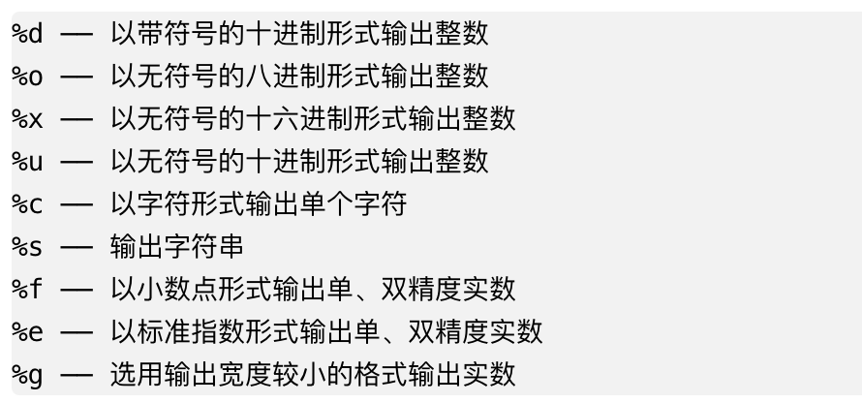
2.读入/输出
C
printf /scanf（效率最高）
getchar /putchar
gets /puts
C++
cin/cout

Slide 4
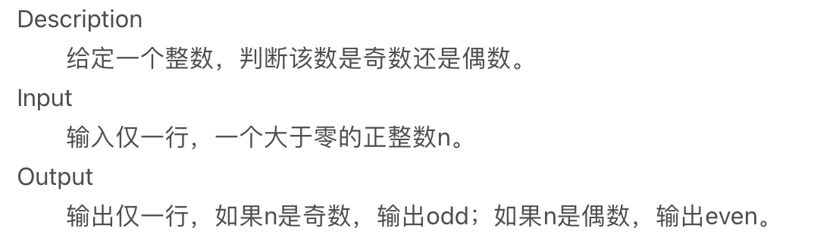
3.分支
if(条件表达式)
{
语句1；
语句2；
}
else
{
......
}
int n;
cin>>n;
if(n%2==1)
cout<<"odd"<<endl;
else if(n%2==0)
cout<<"even"<<endl;

Slide 5
4.三目运算符
c++有一个常用来代替if语句的操作符，这个操作符被称为三目运算符（？：），它是c++中唯一一个需要3个操作数的操作符。该操作符的通用格式如下：
b?a:c
如果b为ture，则整个表达式的值为a，否则，整个表达式的值为c。
与if语句相比，三目运算符更简洁，但第一次使用时不那么容易理解。
当代码变得更复杂时，使用if语句更加清晰。
n%2==0?cout<<"even"<<endl:cout<<"odd"<<endl;

Slide 6
5.循环
for(初始语句;循环条件;一次循环结束时执行的语句){
...
}
while(循环语句){
...
}
do{
...
}while(循环条件);

Slide 7
6.数组
#define Status int/long/short/char
#define Max 1e9
Status a[Max];
7.结构体
struct pair{
int a;
int b;
}p[Max];

Slide 8
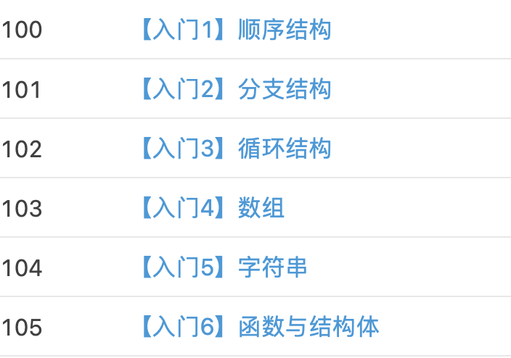

Slide 9
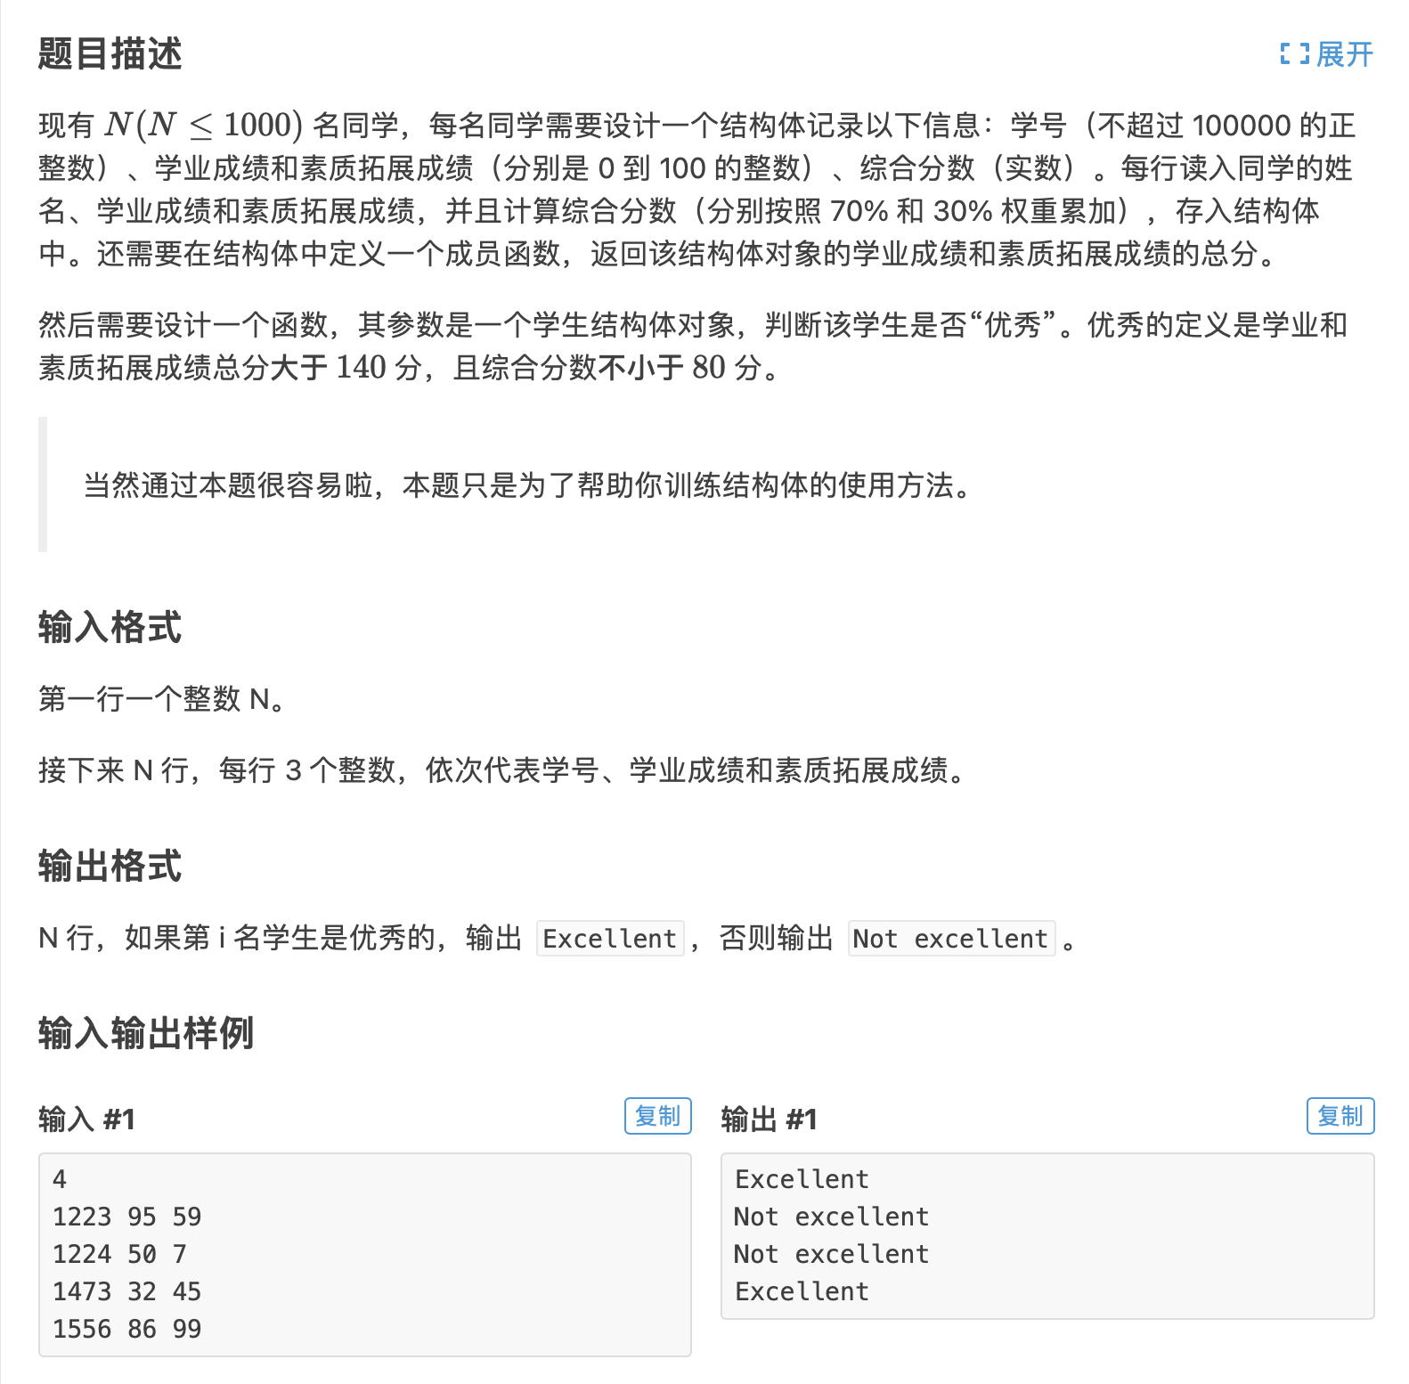
https://www.luogu.com.cn/problem/P5742

Slide 10
GCD算法
1.穷举
2.辗转相除
3.更相减损法（辗转相减）
4.C++中STL函数封装

Slide 11
2.辗转相除
int a,b;
cin>>a>>b;
while(b!=0)
{
int swap=b;
b=a%b;
a=swap;
}
cout<<a<<endl;
求 1997 和 615 的最小公约数
1997 / 615 = 3 (余 152)
615 / 152 = 4(余7)
152 / 7 = 21(余5)
7 / 5 = 1 (余2)
5 / 2 = 2 (余1)
2 / 1 = 2 (余0)

Slide 12
3.更相减损法
预处理：两个偶数时同时约2，直至一个数为奇数或两个数均为奇数
求98与63的最大公约数（一奇一偶）
98-63=35
63-35=28
35-28=7
28-7=21
21-7=14
14-7=7
int a,b;
cin>>a>>b;
while (a != b)
{
if (a>b)
a = a - b;
else
b = b - a;
}
cout<<a<<endl;
求260和104的最大公约数（两个偶数)
由于260和104均为偶数，首先用4约简得到65和26。
65-26=39
39-26=13
26-13=13
所以最大公约数13*4=52

Slide 13
4.C++中的STL函数封装
#include <iostream>
#include <algorithm>
using namespace std;
int a,b;
int main()
{
cin>>a>>b;
cout<<__gcd(a,b)<<endl;
return 0;
}

Slide 14

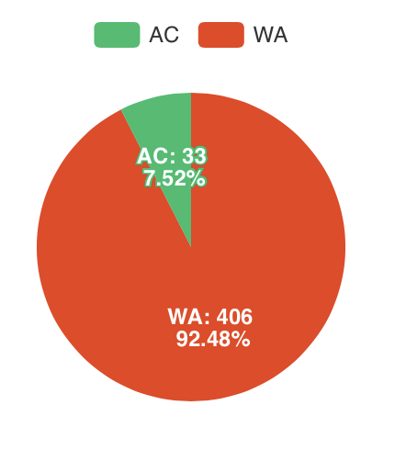

Slide 15
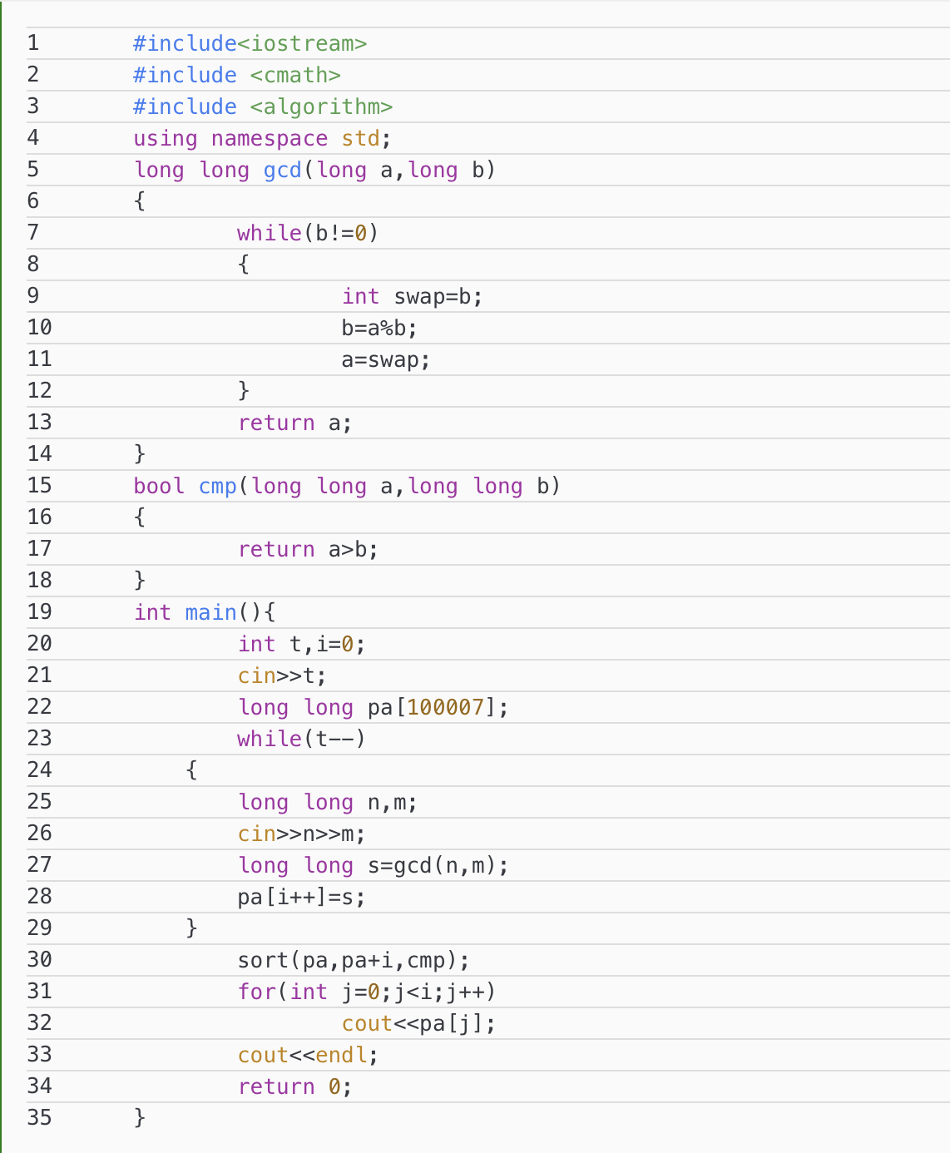

Slide 16
LCM算法
GCD的加工版本
=a*b/gcd(a,b)

Slide 17
前缀和与差分
前缀和是指某序列的前n项和，可以把它理解为数学上的数列的前n项和，而差分可以看成前缀和的逆运算。合理的使用前缀和与差分，可以将某些复杂的问题简单化。
输入一个长度为n的整数序列。接下来再输入m个询问，每个询问输入一对l, r。对于每个询问，输出原序列中从第l个数到第r个数的和

Slide 18
int n,m;
scanf("%d%d",&n,&m);
for(int i=1;i<=n;i++) scanf("%d",&a[i]);
while(m--)
{
int l,r;
int sum=0;
scanf("%d%d",&l,&r);
for(int i=l;i<=r;i++)
{
sum+=a[i];
}
printf("%d\n",sum);
}
时间复杂度为O(n*m)

Slide 19
const int N=1e5+10;
int sum[N],a[N];
for(int i=1;i<=n;i++)
sum[i]=sum[i-1]+a[i];
scanf("%d%d",&l,&r);
printf("%d\n", sum[r]-sum[l-1]);
时间复杂度为O(n+m)

Slide 20
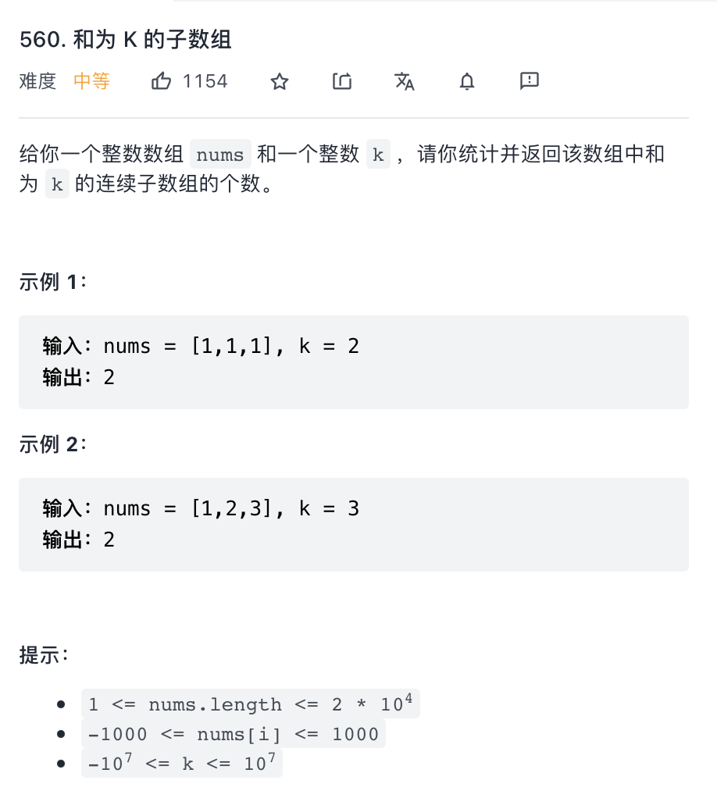
https://leetcode-cn.com/problems/subarray-sum-equals-k/

Slide 21
int preSum[200001];
int subarraySum(int* nums, int numsSize, int k){
// 入参检查
if (nums == NULL || numsSize == 0) {
return 0;
}
// sumNums数组记录前缀和
preSum[0] = nums[0];
for (int i = 1; i < numsSize; i++) {
preSum[i] = preSum[i - 1] + nums[i];
}
int ans = 0;
for (int i = 0; i < numsSize; i++) {
for (int j = i; j < numsSize; j++) {
int subSum = preSum[j] - preSum[i] + nums[i];
if (subSum == k) {
ans++;
}
}
}
return ans;
}

Slide 22
输入一个n行m列的整数矩阵，再输入q个询问，每个询问包含四个整数x1, y1, x2, y2，表示一个子矩阵的左上角坐标和右下角坐标。对于每个询问输出子矩阵中所有数的和。

Slide 23
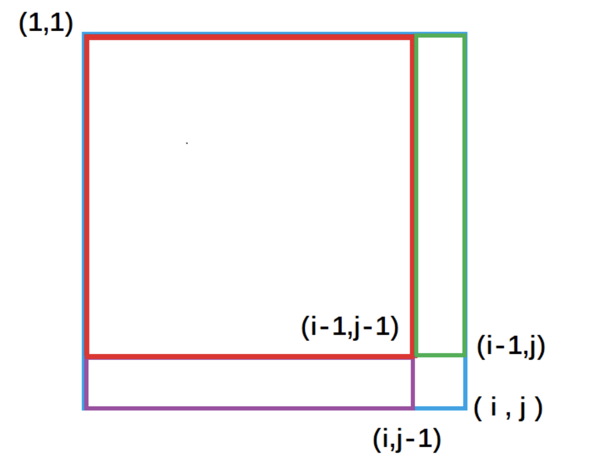
同一维前缀和一样，我们先来定义一个二维数组s[][], s[i][j]表示二维数组中，左上角(1,1)到右下角( i,j )所包围的矩阵元素的和。

Slide 24
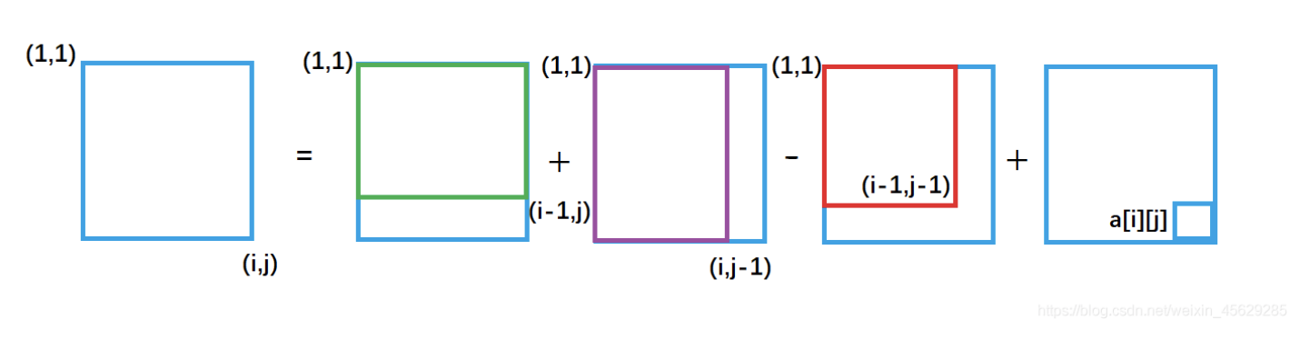
蓝色矩形面积s[i][j] = 绿色面积s[i-1][j] + 紫色面积s[i][j-1] - 重复加的红色的面积s[i-1][j-1]+小方块的面积a[i][j];
s[i] [j] = s[i-1][j] + s[i][j-1 ] + a[i] [j] - s[i-1][ j-1]；

Slide 25
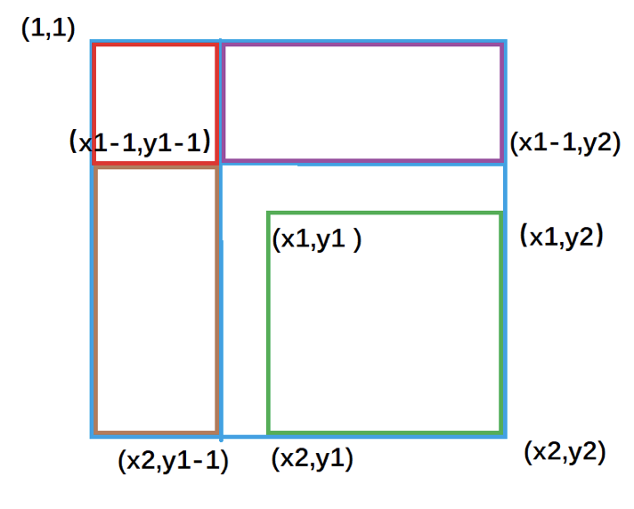
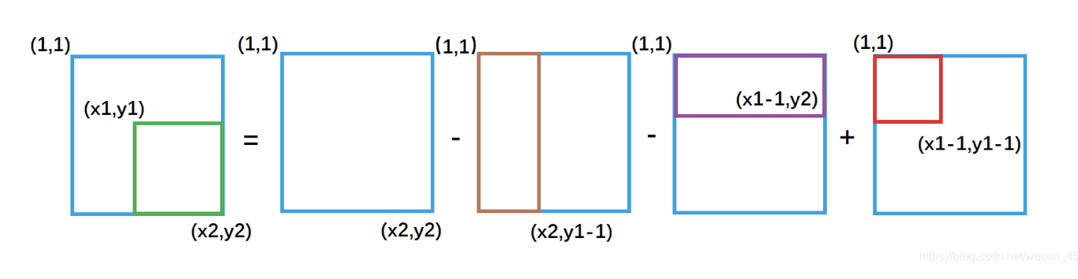
绿色矩形的面积 = 整个外围面积s[x2, y2] - 黄色面积s[x2, y1 - 1] - 紫色面积s[x1 - 1, y2] + 重复减去的红色面积 s[x1 - 1, y1 - 1]
s[x2, y2] - s[x1 - 1, y2] - s[x2, y1 - 1] + s[x1 - 1, y1 - 1]

Slide 26
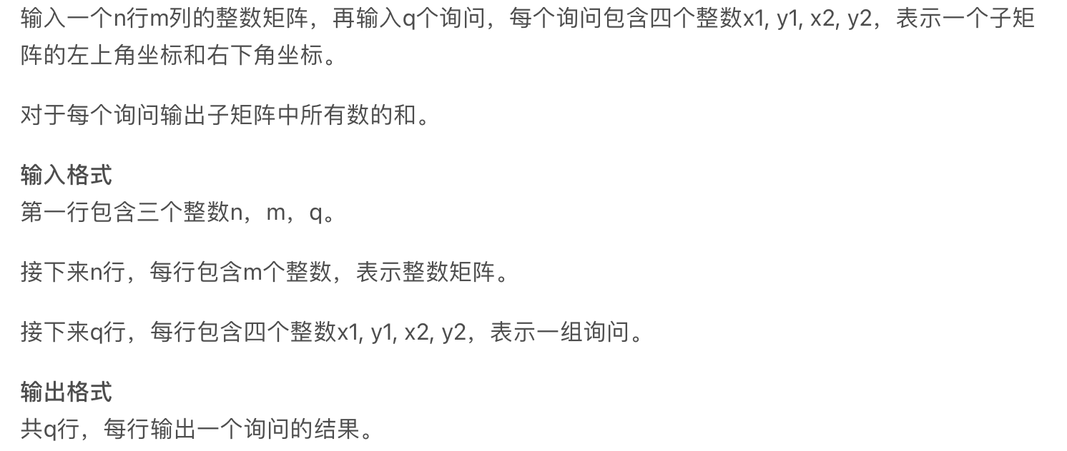

Slide 27
#include<iostream>
#include<cstdio>
using namespace std;
const int N=1010;
int a[N][N],s[N][N];
int main()
{
int n,m,q;
scanf("%d%d%d",&n,&m,&q);
for(int i=1;i<=n;i++)
for(int j=1;j<=m;j++)
scanf("%d",&a[i][j]);
for(int i=1;i<=n;i++)
for(int j=1;j<=m;j++)
s[i][j]=s[i-1][j]+s[i][j-1]+a[i][j]-s[i-1][j-1];
while(q--)
{
int x1,y1,x2,y2; scanf("%d%d%d%d",&x1,&y1,&x2,&y2);
printf("%d\n",s[x2][y2]-s[x2][y1-1]-s[x1-1][y2]+s[x1-1][y1-1]);
}
return 0;
}

Slide 28
差分数组：
首先给定一个原数组a：a[1], a[2], a[3],,,,,, a[n];
然后我们构造一个数组b ： b[1] ,b[2] , b[3],,,,,, b[i];
使得 a[i] = b[1] + b[2 ]+ b[3] +,,,,,, + b[i]
也就是说，a数组是b数组的前缀和数组，反过来我们把b数组叫做a数组的差分数组。换句话说，每一个a[i]都是b数组中从头开始的一段区间和。
a[0 ]= 0;
b[1] = a[1] - a[0];
b[2] = a[2] - a[1];
b[3] =a [3] - a[2];
........
b[n] = a[n] - a[n-1];

Slide 29
给定区间[l ,r ]，让我们把a数组中的[ l, r]区间中的每一个数都加上c,即 a[l] + c , a[l+1] + c , a[l+2] + c ,,,,,, a[r] + c;
暴力做法是for循环l到r区间，时间复杂度O(n)，如果我们需要对原数组执行m次这样的操作，时间复杂度就会变成O(n*m)
首先让差分b数组中的 b[l] + c ,通过前缀和运算，a数组变成 a[l] + c ,a[l+1] + c,,,,,, a[n] + c;
然后我们打个补丁，b[r+1] - c, 通过前缀和运算，a数组变成 a[r+1] - c,a[r+2] - c,,,,,,,a[n] - c;
结论：
给a数组中的[ l, r]区间中的每一个数都加上c,只需对差分数组b做 b[l] + = c, b[r+1] - = c。时间复杂度为O(1)

Slide 30
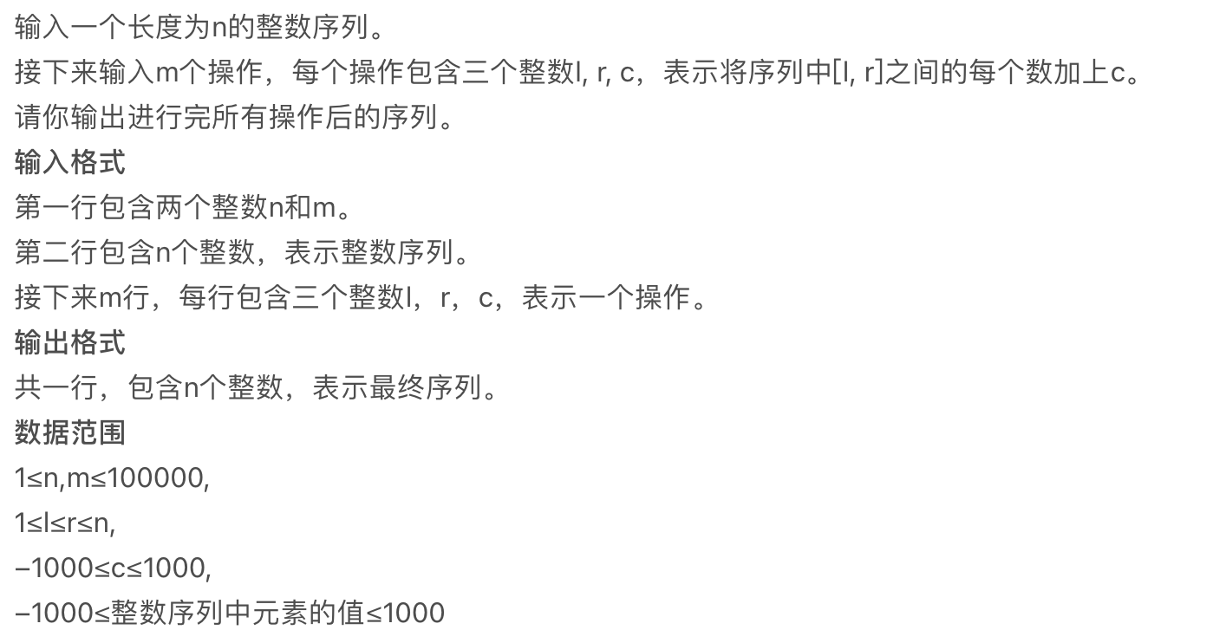
https://www.acwing.com/problem/content/799/

Slide 31
while(m--)
{
scanf("%d%d%d",&l,&r,&c);
b[l]+=c; //表示将序列中[l, r]之间的每个数加上c
b[r+1]-=c;
}
for(int i=1;i<=n;i++)
{
b[i]+=b[i-1]; //求前缀和运算
printf("%d ",b[i]);
}
return 0;
}
#include<iostream>
using namespace std;
const int N=1e5+10;
int a[N],b[N];
int main()
{
int n,m;
scanf("%d%d",&n,&m);
for(int i=1;i<=n;i++)
{
scanf("%d",&a[i]);
b[i]=a[i]-a[i-1]; //构建差分数组
}
int l,r,c;

